Slide 1



第二章 递 归

Slide 2
学习要点:
递归算法的实现机制。
递归算法的设计。
如何消去递归。
如何计算递归关系式。
典型递归算法和计算式的求解。

Slide 3
2.1 递归算法的实现机制
一个直接或间接地调用自身的过程叫做递归过程。
一个使用自身给出定义的函数叫做递归函数。
1. 实现调用时，用栈方式管理调用地址。
2. 子程序之间的数据传送通过参数或全局变量实现。
递归算法充分地利用了计算机系统内部机能，自动实现调用过程中对相关且必要的信息的保存与恢复，从而省略了求解过程中许多细节的描述。
2.1.1 子程序的内部实现原理
1. 子程序调用的四种形式：
主程序
……
call A
1:
主程序
……
call A
1:
…
call A
2:
…
主程序
……
call A
1:
主程序
…
call A
1:
call B
2:
子程序A
call B
2:
子程序A
子程序A
子程序B
子程序B
子程序A
1次调用
n次调用
嵌套调用
平行调用

Slide 4
2. 值的回传
1）数据传送方式：
值参传送——对应的实参值不变
变参传送——对应的实参值可能被修改而回传
两次值传递—— 实参  变参
地址传递——变参接收实参地址，操作的是实参值
递归使用的传递方式
2）函数返回值的传送：
不能直接回传！
通常使用一个全局变量，通过栈实现回传，所以只设计一个回传值。(容易造成结构混乱)

Slide 5
3. 子程序调用的内部操作——两个
执行调用时，系统需先完成三件事:（保护现场）
（1）返回地址进栈，为被调用算法的局部变量分配存储空间；
（2）为被调用算法准备数据：计算实参，并赋给对应的栈顶形参；
（3）将控制转移到被调用算法的入口。
从被调用算法返回调用算法时，系统要完成的事: (恢复现场)
（1）保存被调用算法的计算结果到回传变量中（如变参值、函数值）；
（2）从栈顶取出返回地址（释放分配给被调用算法的数据区）；
（3）按返回地址返回到调用算法；
（4）把回传变量中的值传送给相应的变量或位置上。

Slide 6
2.1.2 递归过程的内部实现原理
一个递归过程的执行类似于多个子程序的嵌套调用，递归过程是自己调用自己本身。
用递归思想写出的程序简洁易懂。
递归的能力在于用有限的语句来定义对象的无限集合。递归调用代码较短，但执行速度慢，占用堆栈空间大。
对于较小的问题，递归调用可得到简单、巧妙、极易理解的解；但是对于稍微大一点点的问题，它也可成功地产生简单、巧妙、极难理解的解。
递归调用一般是不常用的，但若用好了，它能解决其他方法不好解决的大问题。

Slide 7
2.2 递归的算法设计
在考虑使用递归算法编写程序时，应满足两点：
1）该问题能够被递归形式描述；
2）存在递归结束的边界条件。
递归的能力在于用有限的语句来定义对象的无限集合。用递归思想写出的程序往往十分简洁易懂。
可以用递归求解问题的条件：
1) 问题P的描述涉及规模，即P(n )；
2) 规模发生变化后，问题的性质不发生变化；
3) 问题的解决有出口。

Slide 8
2.2.1 递归算法的一般形式：
procedure P(参数表)；
if 递归出口
then 简单操作1
else
简单操作2；call P；简单操作3
endif
EndP;
void p(参数表){
if(递归结束条件)
{ 可直接求解步骤；
/*基本项*/
}
else p(较小的参数)；
/*调用p,归纳项*/
}
递归一般都是同样的操作需要做多次才能完成的问题。
所以，先假设只有一次你该如何做，然后假设中间一次你该如何做。
最后假设最后一次你该如何做就可以了。
注意的问题是：任何递归都要有出口，不要做成死循环！

Slide 9
2.2.2 递归的例子
1. 编写一个计算 n! 的程序.
n！=1·2·3·……·（n-1）·n， n≥1 非递归形式的定义
分析: n! = n * (n - 1) * (n - 2) * ... * 1 = n * (n - 1)!
(n - 1)! = (n - 1) * (n - 2)!
…...
2! = 2 * 1!
1! = 1
1 若n≤0
f(n) = 递归定义
n · f(n-1) 若n>0
递归函数上层与下层之间的关系
因此:
1) 假设函数f(n)的功能是计算并返回n!，则存在
f(n) = n * f(n - 1) -------(1)
2) 当 n = 1时， f(1) = 1 ------(2)
3) 则可编写程序如下:
int f(int n) {
if(n <=1) return 1; //(2)
return n * f(n - 1); //(1)
}
递归的出口
int f( int n）
{ int r；
if (n<=1) r=1;
else r=n*f(n-1);
return r ;
}

Slide 10
2 Fibonacci数列
定义
F(n)=
1, n=1
非递归部分,边界(终止)条件
1, n=2
F(n-1)+F(n-2), n>2
递归部分,起始条件
  Procedure F(n)
  integer n
  if n≤2 then return(1) ————递归出口
  else return(F(n-1)+F(n-2))——递归
  end if
  End F

Slide 11
在编写递归函数时要注意，函数中的局部变量和参数，局限于当前调用层，当递推进入“简单问题操作”层时，原来层次上的参数和局部变量便被隐蔽起来。在一系列“简单问题操作”层，它们各有自己的参数和局部变量。
例如上面计算斐波那契数列的第n项的函数F(n)应采用递推算法，即从斐波那契数列的前两项出发，逐次由前两项计算出下一项，直至计算出要求的第n项。
【问题】 组合问题
问题描述：找出从自然数1、2、……、n中任取r个数的所有组合。例如n=5，r=3的所有组合为：
（1）5、4、3 （2）5、4、2 （3）5、4、1
（4）5、3、2 （5）5、3、1 （6）5、2、1
（7）4、3、2 （8）4、3、1 （9）4、2、1
（10）3、2、1
procedure P(参数表)；
if 递归出口
then 简单操作1
else
简单操作2；call P；简单操作3
endif
EndP;

Slide 12

3 Hanoi塔问题
当n=1时，问题比较简单。此时，只要将编号为1的圆盘从塔座A直接移至塔座C上即可。（A→C)
当n＞1时，需要利用塔座B作为辅助塔座。此时若能设法将n-1个较小的圆盘依照移动规则从塔座A移至塔座B，然后，将剩下的最大圆盘从塔座A移至塔座C，最后，再设法将n-1个较小的圆盘依照移动规则从塔座B移至塔座C。
（A→B, A→C, B→C)
由此可见，n个圆盘的移动问题可分为2次n-1个圆盘的移动问题，这又可以递归地用上述方法来做。由此可以设计出解Hanoi塔问题的递归算法。

Slide 13

void hanoi( int n, int A, int B, int C)
{
if (n > 0)
{
hanoi(n-1, A, C, B);
move( A , C);
hanoi(n-1, B, A, C);
}
}

Slide 14
4 求n个元素的全排列。
由排列组合的知识可知，n个元素的全排列共有n!种。
n!可分解为n*(n-1)!种，而
(n-1)!又分解为(n-1)(n-2)!种，
依次类推。
分析：n=1 输出a1;
n=2 输出a1 a2;
a2 a1;
n=3 输出a1 a2 a3;
a1 a3 a2;
a2 a1 a3;
a2 a3 a1;
a3 a2 a1;
a3 a1 a2;
归纳：n=3时排列的分类
（1）a1类：a1之后跟a2,a3的全排列；
（2）a2类：a2之后跟a1,a3的全排列；
（3）a3类：a3之后跟a2,a1的全排列。
将(1)中的a1,a2互换位置，得到(2);
将(1)中的a1,a3互换位置，得到(3).
可以用循环重复执行“交换位置，后跟剩余序列的所有排列”；对剩余的序列再使用该方法，直至没有剩余序列——递归调用

Slide 15
若用一个数组a[n]来保存1~n之间的n个自然数，对于i =1~n，每次使a[1]同a[i]交换后，对a[2]~a[n]中的n-1个元素进行全排列，然后再交换a[1]与a[i]的值，使它恢复为此次排列前的状态；
同样，对于a[3]~a[n]区间内的n-2个元素进行全排列，然后再把交换的元素交换回来；
依次类推，直到对a[n]进行全排列时，输出整个数组的值，即得到一种排列结果。
n=3
1 2 3
1 3 2
2 1 3
2 3 1
3 2 1
3 1 2
n=4
1 2 3 4
1 2 4 3
1 3 2 4
1 3 4 2
1 4 3 2
1 4 2 3
2 1 3 4
2 1 4 3
2 3 1 4
2 3 4 1
2 4 3 1
2 4 1 3
3 2 1 4
3 2 4 1
3 1 2 4
3 1 4 2
3 4 1 2
3 4 2 1
4 2 3 1
4 2 1 3
4 3 2 1
4 3 1 2
4 1 3 2
4 1 2 3

Slide 16
对于n个元素a=(a1a2……ak……an)，
设过程range(a, k, n)是求a的第k到第n个元素的全排列。算法如下：
procedure range(a,k,n);
当k指向最后元素时，
递归终止，输出相应的字符串a
否则
i从k到n重复执行：
交换ak与ai ;
range(a, k+1, n);
交换ak与ai ;
endrange;
procedure range(a,k,n)
if k=n then
print(a)
else
for i ← k to n do
{ a[k] ←→ a[i];
call range(a,k+1,n);
a[k] ←→ a[i];
}
endif
endrange；

Slide 17
5 自然数的拆分。
任何一个大于1的自然数n，总可以拆分成若干个小于n的自然数之和，试求n的所有拆分（用不完全归纳法）

Slide 18
n=2
1 1
n=7
1 6
* * * * *
用数组a的n个元素存放每次拆分出的元素;
a[1]中的值最大为n/2;
下一次拆分a[k],能否拆分取决于a[k]/2是否大于a[k-1].
1 1 5
1 1 1 4
n=3
1 2
1 1 1 1 3
1 1 1
1 1 1 1 1 2
1 1 1 1 1 1 1
1 1 1 2 2
n=4
1 3
1 1 2 3
1 1 2
1 2 4
1 2 2 2
1 1 1 1
1 3 3
2 2
2 5
2 2 3
……
3 4
最多拆分到n/2

Slide 19
procedure split (int t); //t是要拆分的数//
for k←1 to t do
write(a[k]); //输出拆分的结果//
j ← t; L ← a[j];
for i ← a[j-1] to L/2 do
{ a[j] ←i;
a[j+1] ← L-i;
call split(j+1); }
endsplit;
procedure main(n)
for i ← 1 to n/2 do
{ a[1] ← i;
a[2] ← n-i;
call split(2); }
endmain;

Slide 20
#include "stdio.h"
#define n 7
void split (int a[], int t) /*t是要拆分的数*/
{ int k, i, j, L;
for(k=1;k<=t;k++)
printf("%d , ",a[k]); /*输出拆分的结果*/
printf("\n");
j=t; L=a[j];
for(i=a[j-1];i<=L/2;i++)
{ a[j]=i;
a[j+1]=L-i;
split(a,j+1); }
}
main(){
int a[n],i;
for(i=1;i<=n/2;i++)
{ a[1]=i;
a[2]=n-i;
split(a,2); }
}

Slide 21
n！=1·2·3·……·（n-1）·n， n≥1 非递归形式的定义
1 若n≤0
fact(n) = 递归定义
n · fact(n-1) 若n>0

Slide 22

2.3 递归转成非递归
递归的优点：与数学定义相似，结构清晰，可读性强，易证明，算法设计方便。
递归的缺点：运行效率较低，耗时，空间占用多，重复计算量多。
消去递归：
  目的是克服递归时间、空间的开销
  解决方法：先使用递归，然后证明所设计的递归算法正确并且确信是一个好算法，再把递归消去，翻译成与之等价的只使用迭代的算法。
  直接递归翻译成迭代过程的规则
例如上面计算斐波那契数列的第n项的函数F(n)可采用递推算法，即从斐波那契数列的前两项出发，逐次由前两项计算出下一项，直至计算出要求的第n项。

Slide 23

Fibonacci数列
  void F2(int n) {
  int i, x=1, y=1, z；
  printf(“%10d,%10d”,x,y);
  if (n<=2) then return(1)
  else { for(i=3;i<=n;i++)
  {z=x+y; x=y; y=x+z;
  printf(“%10d,”,z); }
  }
  }
定义
F(n)=
1, n=1
1, n=2
非递归部分,边界(终止)条件
F(n-1)+F(n-2), n>2
递归部分,起始条件
  Procedure F(int n)
  if n≤2 then return(1) ————递归出口
  else return(F(n-1)+F(n-2))——递归
  end if
  End F
  void F2(int n) {
  int i, F[n]={1,1}；
  printf(“%10d,%10d”,F[0],F[1]);
  for(i=2;i<n;i++)
  {F[i]=F[i-1]+F[i-2];
  printf(“%10d,”,F[i]); }
  }
时间复杂度
T(n)=
C n≤2
T(n-1)+T(n-2) n>2

Slide 24
1. 消去递归方法
使用一组转换规则（13项）来完成。P54(p31)
1). 用迭代设计算法
2). 尾递归的消除
3). 非尾递归的消除
对于非尾递归的递归过程, 可以引入堆栈, 把它化为非递归过程。
基本思想：
（1）调用前的处理：利用堆栈保存实参数据、局部变量、当前值和返回地址。
（2）调用时的处理：在递归调用语句处用迭代取代递归。
（3）返回时的处理：退栈, 恢复返回地址, 局部变量、当前值、实参数据。

Slide 25
2. 举例
求数组a[n]的最大元素, 并输出该最大元素的下标值。
递归算法如下：
int n, a[n];
int max1(int i )
{ int j, k；
if (i<n) then { j= max1(i+1);
if (a[i] > a[j]) then k=i; else k=j; }
else k= n;
return (k);
}//max1
max1(1)
max1(1+1)
n=4
max1(2+1)
max1(3+1)
MAX1(i)
MAX1(2)
MAX1(3)
MAX1(4)
i←1+1
i←2+1
i←3+1
a[1]=2
a[1:4]
a[2]=3
n=4
a[3]=5
return(3)
a[4]=1
j=3
i=1
k=3
j=3
i=2
k=3
j=4
i=3
k=3
k=4
i=4

Slide 26
int n, a[n];
int max2(int i)
{ int j，k； int STACK（1：2*n）； //定义一个栈//
top=0； {置栈顶}
L1： if (i<n) //在第一个可执行语句前加语句标号L1//
then {top=top+1； STACK(top)= i; //保存实参//
top=top+1；STACK(top)= L2; //{保存返回地址//
i=i+1； //为下一次执行做准备//
goto L1； //把递归改为迭代//
L2： j=STACK(top)；top=top-1；//把k值赋给j以便比较//
if ( a[i]>a[j]) k=i ; else k=j；
}
else k=n；
if (top==0) then return (k);
else
{ addr=STACK(top)；top=top-1； //恢复返回点L2//
i=STACK(top)；top=top-1； //恢复实参//
top=top+1；STACK(top)=k； //保存k值//
if (addr== L2) goto L2；}
}//max2
typedef struct {
SElemType *top; // 栈顶指针
int stacksize; // 当前已分配的存储空间，以元素为单位
} SqStack;
max1(1)
max1(1+1)
int max1(int i ) { int j, k;
if (i<n)
{ j= max1(i+1);
if (a[i] > a[j]) then k=i; else k=j; }
else k= n;
return (k); }//max1
max1(2+1)
n=4
max1(3+1)
分析：
1．返回的地点固定——不必入栈。
2．一个返回值（最大下标）——放在变量中。
3．参数i的变化简单——用变量替代。
4．取消由goto L1所产生的循环。

Slide 27
消去递归后的算法：
int max3( int a[ ]，int n）
{ int i, k；
i←k←n；
while (i>1) do
{i←i-1;
if (a[i]>a[k]) k←i ;
}
return(k);
}
消去递归的目的是为了产生效率更高的、在计算上等效的迭代程序，因此应根据具体情况具体分析。
自学：求最大公约数

Slide 28
2.4 递归关系式的计算
例：考虑从有n个元素的集合S中(设n=2^{k},k≥1)找最大元素最小元素的问题。
①简单方法(比较): 是用n-1次比较找出S中的最大元素，在剩下的n-1个元素中通过n-2次比较找最小元素。总共需要2n-3次比较。——O(n)
2.4.1 递归关系式
用递归设计的算法后，建立的算法时间复杂度常常会是递归关系式，因此要求解其递归方程。
Procedure MAXMIN(S, n, max, min)
integer i,n;
max ← min ← S[1]
for i ← 2 to n do
{ if S[i]>max
then max ← S[i] endif
if S[i]<min
then min ← S[i] endif
}
End MAXMIN
if S[i]>max
then max← S[i]
else if(S[i]<min then
min ← S[i]
endif
endif
(n-1)+(n-1)
(n-1)+(n-2)

Slide 29
另一种方法：
②二分法：把集合S分成S1和S2，每个子集的大小都是n/2。分别找出S1和S2的最大元素和最小元素。递归地用于子集S1和S2，直到子集合中的元素只有两个为止（这时只需要进行一次比较）。
设问题的时间复杂度为T(n)，则此时
n=2时，T(n)=C1；
n>2时，由于划分为s1和s2，s1和s2的时间复杂度分别为T(n/2)，考虑到还有比较操作，故有：
T(n)=
C1 n≤2
2T(n/2)+C2 n>2
这里的c1=1,c2=2,
递归方程的解为：T(n)=3/2n-2=O(n)。

Slide 30
下面是二分法的一个算法描述。
void MAXMIN( s[1:N ], i, j, A, B)
{ if (j-i ==1) /*只有两个元素*/
if (s[i]≥s[j])
{ A←s[i]；B←s[j]；}
else
{ A←s[j]；B←s[i]；}
else
{ MAXMIN(s，i，(i+j-1)/2，A1，B1)；/*前一半 T(n/2)*/
MAXMIN(s，(i+j+1)/2，j，A2，B2)；/*后一半 T(n/2)*/
if (A1≥A2) A←A1;
else A←A2；
if (B1≤B2) B←B1;
else B←B2;
}
}
A:最大 B:最小
i:第一个 j：最后一个
算法中有三处比较；
当以元素间的比较次数表示该解法的时间复杂性T(n)，得到
当n=2时，T(n)=1；
当n>2时，T(n)=2 T(n/2)+2
——因为对子集S1有T(n/2)，同样地对子集S2有T(n/2)，而S1和S2的最大元素之间有一次比较求S的最大元素，S1和S2的最小元素之间有一次比较求S的最小元素。
递归方程的解为：T(n)=3/2n-2。
显然： 3/2n-2比2n-2或2n-3要小。

Slide 31
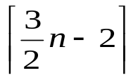
2.4.2 递归关系式的求解
1迭代法
2数学归纳法
3齐次方程法
4套用公式法(或定理)
迭代法
设n=2^{k}，且k为大于1的整数。
T(n) =2 T(n/2)+2 =2 T(2^{k}/2)+2
=2 T(2^{k-1})+2 =2（2 T(2^{k-1}/2)+2）+2
=2（2 T(2^{k-2})+2）+2
=2² T(2^{k-2})+2²+2
=... ...
=2^{k-1} T(2^{k-(k-1)})+2^{k-1}+2^{k-2}+...+2²+2
=2^{k-1} T(2)+2^{k}-2
=2^{k-1} +2^{k}-2
=3/2·2^{k}-2
代入n=2^{k}得
T(n) =3/2·n-2
=O(n)
正确性的验证方法
1 n≤2
2T(n/2)+2 n>2
T(n)=
可以证明，要在一个具有n个元素的集合中,找出最大元素和最小元素，元素间的 次比较是充分必要的。所以上述算法是最佳算法。
(比2n-3少)

Slide 32
例：斐波那契数列
1 n≤2
T(n-1)+T(n-2) n>2
T(n)=
因为
T(n) ≤ T(n-1) +T(n-1)
≤ 2T(n-1)
≤ 2[2T(n-2)]
≤2[2[2 [T(n-3)]]]
≤ ….
≤2^{n-1}T(1)=O(2^{n} )
所以
T(n) =O(2^{n})

Slide 33
void hanoi( int n, int A, int B, int C)
{
if (n > 0)
{
hanoi(n-1, A, C, B);
move(A , C);
hanoi(n-1, B, A, C);
}
}
HANOI塔问题其时间复杂性的分析。
设所需的时间是T(n)，则有
2²-1 n=2
T(n)=
2T(n-1)+1 n>2
则 方程的解是：T(n)=2^{n}-1=O(2^{n})。
证明：当n=2时，T(n)=2²-1=3 成立
设当n=k-1时，T(k-1)=2^{k-1}-1
则当n=k时，有T(k)=2^{k}-1
而 T(k) =2T(k-1)+1
=2(2^{k-1}-1)+1
=2^{k}-2+1=2^{k}-1
∴ T(n)=2^{n} -1 =O(2^{n})
数学归纳法
结论：HANOI问题的渐近时间复杂性是指数级的。

Slide 34
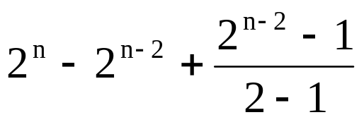
采用迭代方法解此递归方程：
由T(n) =2T(n-1)+1
=2[2T(n-2)+1]+1
=2²T(n-2)+2¹+2⁰
=2²[2T(n-3)+1]+2¹+2⁰
=2³T(n-3)+2²+2¹+2⁰
=... ...
=2^{k}T(n-k)+2^{k-1}+2^{k-2}+...+2¹+2⁰
当取k=n-2有
T(n) =2^{n-2}T(2)+2^{n-3}+2^{n-4}+...+2¹+2⁰
=2^{n-2}(2²-1)+2^{n-3}+2^{n-4}+...+2¹+2⁰
=2^{n}-2^{n-2}+2^{n-3}+2^{n-4}+...+2¹+2⁰ =
=2^{n}-1
∴ T(n)=O(2^{n})
其结果与数学归纳法证明的结果一致。

Slide 35
为考察递归方程的解的数量级，我们给出定理1。
定理1：设a，b，c是非负常数，n是c的整幂，则递归方程：
b 若 n=1
T(n)=
aT(n/c) + bn 若 n>1
的解是
O(n) 若 a<c
T(n) = O(nlog₂n) 若 a=c
O(n^{log}_{c}ª) 若 a>c

Slide 36
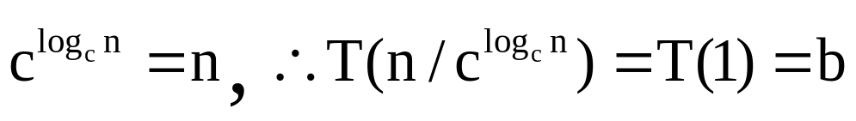
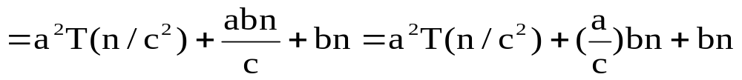
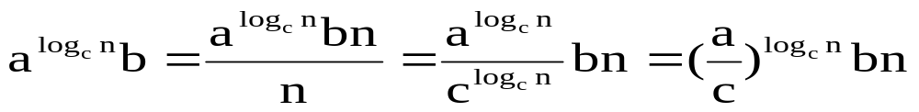
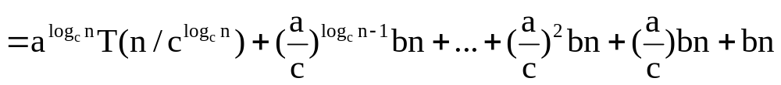
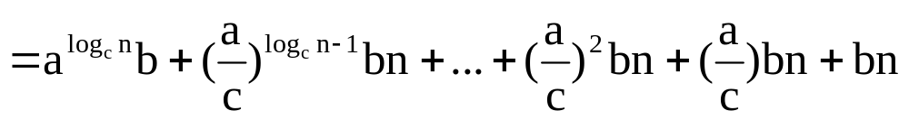
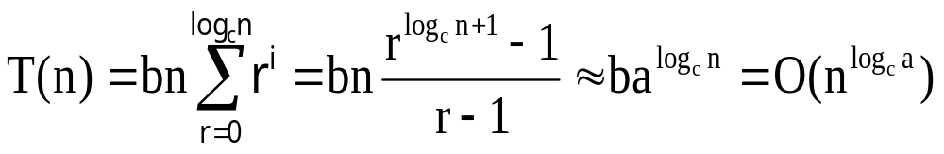
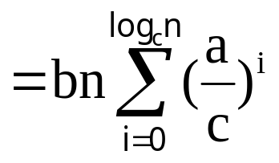
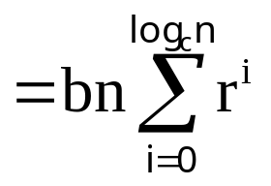
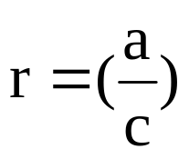
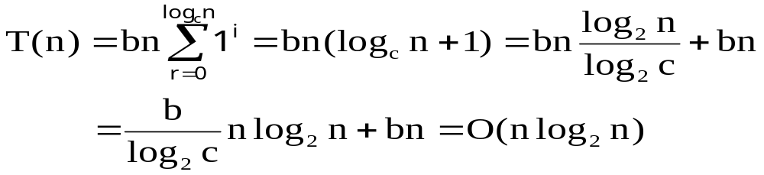
证明：因为n是c的整幂，可得
T(n)= aT(n/c) + bn =a[aT(n/c/c)+b(n/c)]+bn
b 若 n=1
T(n)=
aT(n/c) + bn 若 n>1
的解是
=……
(3)如果a＞c,则有:
O(n) 若 a<c
T(n) = O(nlog₂n) 若 a=c
O(n^{log}_{c}ª) 若 a>c
其中
(1)如果a＜c,有r＜1，级数收敛，所以T(n)是O(n)。
(2)如果a＝c,有r＝1，则有:

Slide 37

结论：
1）当把一个问题平分为两个子问题时（a=c=2），产生时间复杂性为O(nlog₂n)的算法。
◊ 如果子问题的大小仍是n/2（c=2），而子问题的个数是3、4、或8（a=3、4、8，a>c），则产生时间复杂性分别为O( ) 、O(n²)和O(n³)的算法。
2）如果把问题分成大小为n/4的子问题来解，且子问题的个数是4（a=c=4），同样产生时间复杂性为O(nlog₂n)算法。
◊ 如果子问题的个数为9或16（a=9，16，a＞c=4），则产生时间复杂性分别为O( )和O(n²)的算法，等等。
O(n) 若 a<c
T(n) = O(nlog₂n) 若 a=c
O(n^{log}_{c}ª) 若 a>c

Slide 38
常系数线性齐次递归方程的一般解法。
形如 H(n)=a₁H(n-1)+a₂H(n-2)+...+a_{k}H(n-k)
其中 a_{k}≠0， n=k，k+1，...的方程称为常系数线性齐次递归方程，对常系数线性齐次递归方程可以用特征根方法求解。
特征方程
x^{k}-a₁x^{k-1}-a₂x^{k-2}-...-a_{k}=0
一般有k个根 q₁，q₂，...，q_{k}
则特征方程的一般解是：
H(n)=c₁q₁^{n}+ c₂q₂^{n}+...+ c_{k}q_{k}^{n}
其中c_{i} (i=1，2，...，k）是待定常数，利用初始条件从上式中定出c_{i} (i=1，2，...，k）便得到常系数线性齐次递归方程的一个解。

Slide 39
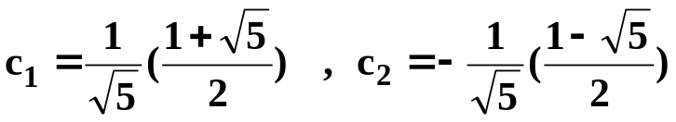
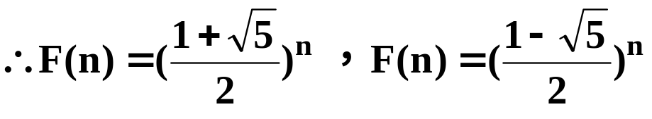
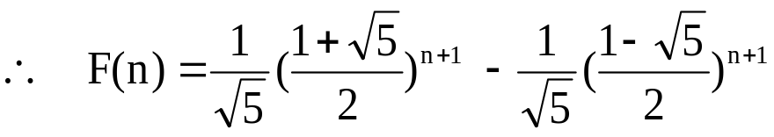
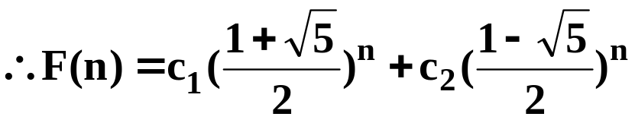
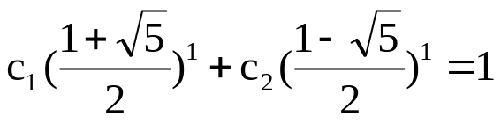
例：斐波那契数列递归方程的求解。方程
F(n)=F(n-1)+F(n-2) (2-1)
其中n=2，3，4，...，F(0)=1，F(1)=1。
方程2-1是常系数线性齐次递归方程，可以用上面的介绍解方程2-1，求得F（n）。
取特征方程 x²-x-1=0 (2-2)
得
x=（1±√5 ）/2
解(2-3)和(2-4)得：
分别是方程2-1的解。从而方程2-1的一般解是：
对于有重根要另外处理！
利用初始条件求常数c1，c2的方法如下：
由F(0)=1 有 c1+c2=1 (2-3)
由F(1)=1 有 (2-4)

Slide 40
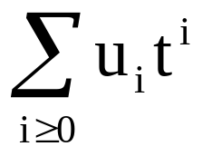
生成函数——求解复杂的递归方程
定义 设u₀，u₁，u₂，...，u_{n}，...是一数列，称如下的函数：
G（t）= —形式幂级数
为数列u₀，u₁，u₂，...，u_{n}，...的生成函数。
数列u₀，u₁，u₂，...，u_{n}，...可记为{u_{n}}。
当数列{u_{n}}的通项是递归定义的时候，为求出存在的u_{n}的非递归表示，我们可以利用生成函数来求一个递归序列的通项。

Slide 41
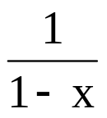
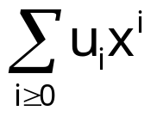
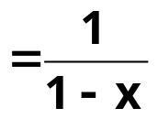
例如，
=1+x+x²+x³+.....+ x^{n}+....,
函数G(x)= ，是数列{1}的生成函数。
因为：
G(x)= =u₀1+u₁x+u₂x²+u₃x³+.....+ u_{n}x^{n}+....,
=1+x+x²+x³+.....+ x^{n}+....,
所以有: u_{n}=1，是G(x)的生成函数。

Slide 42
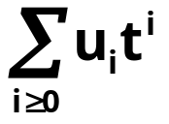
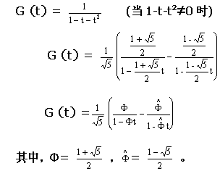
再如，斐波那契数列F(0)=1，F(1)=1，F(2)=2，F(3)=3，F(4)=5，...，利用生成函数可以直接求出F(k)，方法：
（1）对序列u₀，u₁，u₂，...，u_{n}，...构造
G(t)=
(当G(t)收敛时)
使数列{ u_{n}}与要求解得递归式对应。
（2）应用微积分技术或数学变换求得G(t)的解析表达式。
（3）把G(t)的解析表达式展开为幂级数，那么展开式中t_{n}项的系数就是序列u₀，u₁，u₂，...，u_{n}，...的通项u_{n}。
构造斐波那契数列的G(t)：
G(t)= F(0)+ F(1)t+ F(2)t2+ F(3)t3+ F(4)t4+......
=1+t+2t²+3t³+5t⁴+......
将上式等号两端分别乘以t，t²得
tG(t)= t+t²+2t³+3t⁴+5t⁵+.....
t²G(t)=t²+t³+2t⁴+3t⁵+.....
于是有
(1-t-t²)G(t)=1

Slide 43
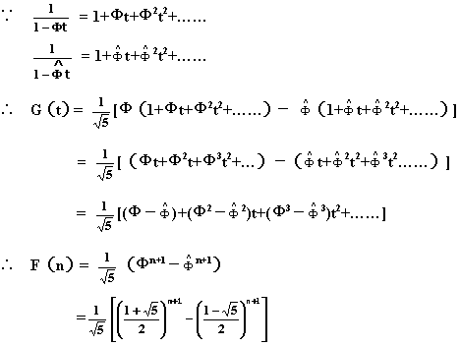
现在再求F(100)就不必由F(0)和F(1)开始一项一项地计算到F(100)，而可以直接解析地求得。
求出G（t）是很重要的，如果找不出生成函数的有限形式，就导不出任何有用的结果。

Slide 44
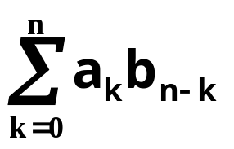
下面介绍生成函数的一些性质。
设{ a_{n}}和{ b_{n}}两个数列对应的生成函数分别是A(x)和B(x)。
性质1 当c_{n}=a_{n}+b_{n}，则A(x)+B(x)是序列{c_{n}}的生成函数。
性质2 当c_{n}=αa_{n}，其中α为常数，则αA(x)是序列{c_{n}}的
生成函数。
性质3 当c_{n}= = a₀b_{n}+ a₁b_{n-1}+ a₂b_{n-2}+...+ a_{n}b₀，
则 A(x)·B(x)是序列{c_{n}}的生成函数。

Slide 45
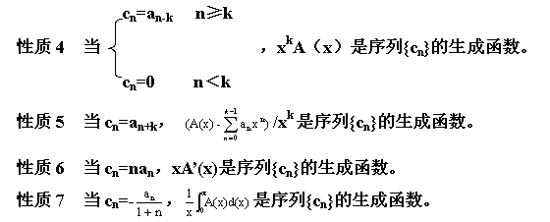

Slide 46
小 结
递归算法实现的机制（与一般算法的调用的不同）
如何设计递归算法
递归算法的一般模式
递归和消去递归
递归方程的求解
典型实例
作业：
1. 定理的证明
2. P70 习题三3. 2(1)(2)
3. P70 习题三 4, 并给出算法时间复杂度
4. P70 习题三 6, 并给出算法时间复杂度
5. P99 习题四 2

Slide 47
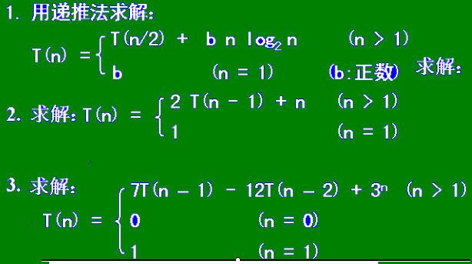
补充：
一、输入三个整数a,b,c,已知没有两数相等。
1）写一个找出它们的中位数的算法。
2）在最坏情况下和平均情况下，你的算法分别需要多少次比较？
3）在最坏情况下，从三数中找出中位数必须经过几次比较？试证明你的结论。
二、求如下的T(n)。

Slide 48
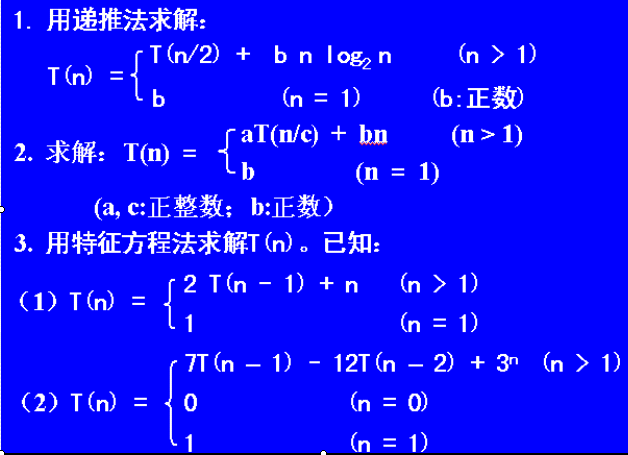
补充：
一、输入三个整数a,b,c,已知没有两数相等。
1）写一个找出它们的中位数的算法。
2）在最坏情况下和平均情况下，你的算法分别需要多少次比较？
3）在最坏情况下，从三数中找出中位数必须经过几次比较？试证明你的结论。
二、求如下的T(n)。

Slide 49
以下是计算第n个斐波那契数的一个递归过程：
procedure F1(n)//这是一个返回第n个斐波那契数的函数//
if n<2 then return(1)
else return(F2(2,n,1,1))
endif
end F1
procedure F2(i, n, x, y)
if i≤n then y←F2(i+1, n, y, x+y)
endif
return(y)
end F2
描绘出用此算法计算F1(1),F1(2),F1(3)和F1(4)时的轨迹，然后将它的计算时间与过程F(n)和F3(n)相比较。
procedure F(int n)
if n≤2 then return(1)
else return(F(n-1)+F(n-2))
end if
end F;
void F3(int n) {
int i, x=1, y=1, z；
printf(“%10d,%10d”,x,y);
if (n<2) then return(1)
else { for(i=3;i<=n;i++)
{z=x+y; x=y; y=x+z;
printf(“%10d,”,z); }
}
}

Slide 50
2.1 递归算法的实现机制
PASCAL版
一个直接或间接地调用自身的过程叫做递归过程。
一个使用自身给出定义的函数叫做递归函数。
1. 实现调用时，用栈方式管理调用地址。
2. 子程序之间的数据传送通过参数或全局变量实现。
递归算法充分地利用了计算机系统内部机能，自动实现调用过程中对相关且必要的信息的保存与恢复，从而省略了求解过程中许多细节的描述。
2.1.1 子程序的内部实现原理
1. 子程序调用的四种形式：
主程序
子程序A
call A
1:
主程序
子程序A
call A
1:
call A
2:
主程序
子程序A
子程序A(B)
call B
2:
call A
1:
主程序
子程序A
子程序B
call A
2:
call B
1:
1次调用
n次调用
嵌套调用
平行调用

Slide 51
补充：
一、输入三个整数a,b,c,已知没有两数相等。
1）写一个找出它们的中位数的算法。
2）在最坏情况下和平均情况下，你的算法分别需要多少次比较？
3）在最坏情况下，从三数中找出中位数必须经过几次比较？试证明你的结论。
用求第k小元素的算法，最好最坏2次，但计算多。
ave=(a+b+c)/3; t=a-ave; m=a;
if ((b-ave)*(b-ave)<t*t)
{m=b;t=b-ave;}
if ((c-ave)*(c-ave)<t*t)
{m=c;}
return m;
比较的方法:
for k<-2 to 3 do
if a(1)>a(k) then 交换a(1)和a(k);----比较2次
if a(2)<(3) then a(2)为中位数 ----比较1次
else a(3)为中位数
Endif
最好最坏均为3次

